Slide 1
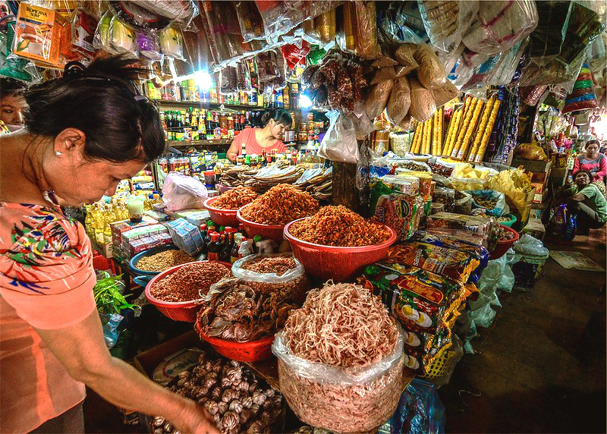


2026年10月
走近柬埔寨人

Slide 2


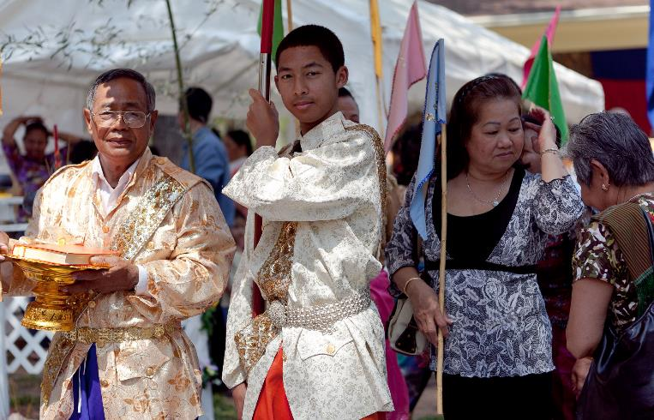
從宣教故事認識柬埔寨人
1. 福音常常從關系開始
  柬埔寨鄉村社會重視人與人之間的關系，
  打招呼、洗澡、談孩子都是建立關系的入口。
  2. 佛教融入柬埔寨人的文化與身份
  “大家都是佛教徒”幾乎是許多柬埔寨人一種理所當然的認知；也有人認為可以信耶穌，卻不需要真正委身。
  3. 對基督信仰的誤解仍然存在
  有些柬埔寨人聽過福音，但因為一些誤解，阻礙了他們真正認識和理解福音。
Notes:
1. 福音常常從關系開始
柬埔寨鄉村社會重視人與人之間的關系，日常生活本身就是建立信任的入口。
宣教士從打招呼、洗澡、談孩子等很普通的話題開始，與當地人建立關系。
對很多人來說，聽見福音之前，往往先經歷一個基督徒長期、真實的陪伴。
2. 佛教深深融入柬埔寨人的文化與身份
對許多柬埔寨人來說，“大家都是佛教徒”幾乎是一種理所當然的認知。
因此接受基督信仰並不只是接受一套新的宗教觀念，也可能意味著面對家庭、傳統和體身份的張力。
有些人會認為“所有宗教和神都一樣”，或認為可以信耶穌，卻不需要真正委身。
3. 對基督信仰的誤解仍然存在
“信耶穌不能大笑”、“信耶穌要花很多錢”等誤解，會成為人認識福音的障礙。
這些誤解說明，有些人可能聽說過“耶穌”或“基督教”，卻從未真正聽過、理解過福音。
因此“聽過基督教”不等於“真的聽見福音”。

Slide 3
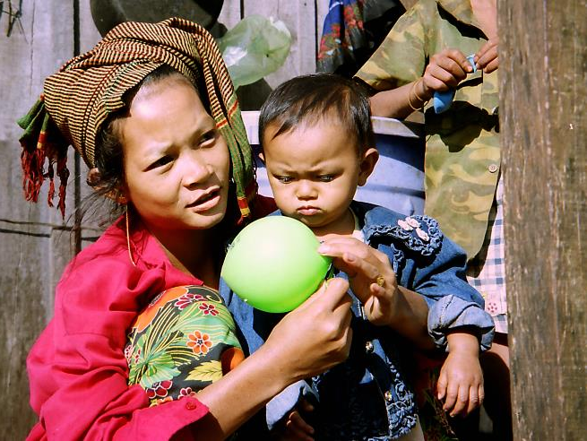
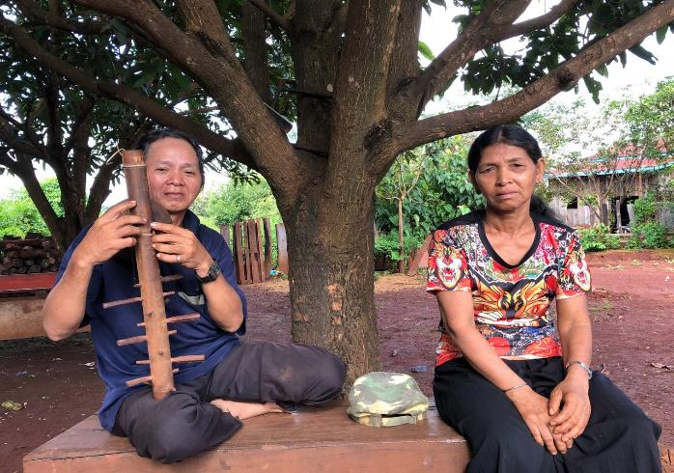
代禱方向
願福音進入真實的關系
求神幫助當地基督徒和宣教士進入柬埔寨人的日常生活，在長期的陪伴與信任中見證基督。
2. 突破文化與傳統的阻攔
求神幫助柬埔寨人在深厚的佛教文化與傳統中，仍有機會真實地認識耶穌。
3. 願福音的誤解被除去
求神除去人們對基督的誤解和偏見，使福音
能夠被清楚地傳講、聽見和明白。
Notes:
1. 願福音進入真實的關系
求神幫助在柬埔寨服事的基督徒和宣教士，能夠真正進入當地人的生活，在長期的陪伴與信任中見證基督。
也求神預備當地人的心，使這些日常關系成為認識福音的入口。
2. 突破文化與傳統的阻攔
求聖靈幫助柬埔寨人不只是把耶穌看作眾多宗教選擇之一，在深厚的佛教文化與傳統中，仍有機會真實地認識耶穌。
也為那些因家庭、文化或群體壓力而難以回應福音的人禱告，求神賜給他們勇氣和智慧。
3. 願福音的誤解被除去
求神除去人們對基督信仰的誤解和偏見，讓福音能夠以他們真正聽得懂的語言和方式被傳講。
也求神興起更多能夠清楚解釋福音、活出福音的當地信徒。

Slide 4

讓我們同心為柬埔寨人禱告

Slide 5

親愛的天父，我們為柬埔寨人禱告，
願他們借著基督徒和宣教士認識耶穌的真貌，
並借著耶穌看到天父長闊高深的愛，這愛是任何宗教都無法取代的。
我們祈求聖靈帶領柬埔寨人跨越舊有宗教的認識，
去除對基督教的誤解和偏見，真正聽見與明白福音並回應神。
主啊，求人禰幫助在禾場的宣教士，
在日常生活中與當地人建立真實的關系，更深的認識文化差異。
賜智慧給宣教士，使他們曉得如何開口談論福音。
賜他們每日靈糧和充足的體力，帶著喜樂的心向標桿直跑。
奉主耶穌基督的名求，阿們！

Slide 6
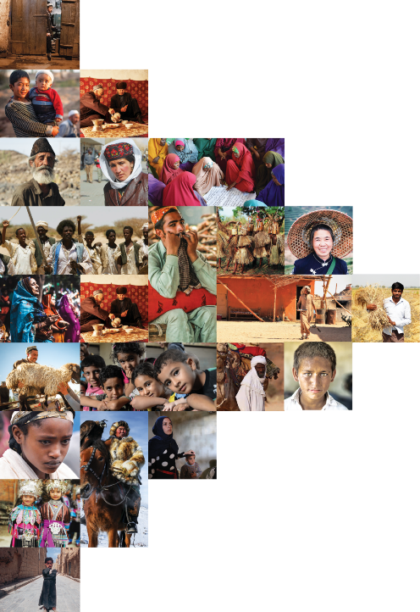
不再是個人的禱告，我們開始一起祈禱。
30分鐘，生活再忙碌的人都能找到時間參與。

Slide 7



Slide 8



